Slide 1
IT日本語1
11. WAN

Slide 2
ノート作成

Slide 3
ノート作成
11_WAN_公開版のファイルを開きコピーします
ファイル名：11_WAN
2回目の授業で作成した自分用のフォルダーに格納します
自分が作成したファイルに自由に書き込めます
https://docs.google.com/forms/d/e/1FAIpQLScPWC-eucfTNub0ADwBKvGL1344vWU-DkH5smq1IPA8t968Ww/viewscore?viewscore=AE0zAgDBFXWN4JwULWS_YAwwI2M903Q7s23tmY0RoPCBcPxtLFfxCxtzSHW60sC2ww
Notes:
Google drive に提供します。

Slide 4
目的と目標
目的
FEの内容を理解する
専門用語を使った日本語の文章を理解する
目標
新しい言葉を正しく読むことができる
新しい言葉の意味を理解することができる
新しい言葉を使って作文できる
日本語の文法を理解することができる
日本語の文章をベトナム語に翻訳することができる

Slide 5
目次
前回の復習
カタカナ語とアルファベット語の発声練習
WANは広域ネットワーク
WANの形態
WANサービス
練習問題
Notes:
Google drive に提供します。

Slide 6
復習

Slide 7
復習
なぜネットワーク機器が必要ですか。
リピータはどんなネットワーク機器ですか。
ブリッジとはどんなネットワーク機器ですか。
MACアドレスとは何ですか。
ルータはどんなネットワーク機器ですか。
ゲットウェイはどんなネットワーク機器ですか。
ARPとRARPの違いは何ですか。
Notes:
Google drive に提供します。

Slide 8
カタカナ語と
アルファベット語

Slide 9
カタカナ語
英語 | ローマ字
Splitter | スプリッタ
Modem | モデム
Packet | パケット
Security | セキュリティ
Data | データ
Cell | セル
Analog | アナログ
Digital | デジタル
Notes:
5min 24

Slide 10
カタカナ語
カタカナ語 | ローマ字
スプリッタ
モデム
光ファイバー
パケット
セキュリティ
データ
セル
アナログ
デジタル
Notes:
5min 24

Slide 11
アルファベット語
アルファベット | 読み方
LAN | ラン
WAN | ワン
KDDI | ケーディーディーアイ
ATM | エーティーエム
ADSL | エーディーエスエル
CATV | シーエーティーブイ
FTTH | エフティーティーエイチ
Notes:
5min 24

Slide 12
WANは広域ネットワーク

Slide 13
WANは広域ネットワーク
LANは狭い域内用のネットワークでした。それに対してWANは、地理的に離れた場所にあるLAN同士を接続した広域ネットワークのことです。
WANを構築する場合には私有地を超えて、勝手にケーブルを敷設する ことはできないため、NTTやKDDIといった電気通信事業者によって提供される電気通信サービスを利用します。

Slide 14

新しい言葉を覚えましょう
新しい言葉の
読み方、意味を勉強する

Slide 15
新しい言葉を読みましょう
No. | 新しい言葉 | 読み方
1 | 域内
2 | 物理的
3 | 広域
4 | 構築
5 | 私有地
6 | 超える
7 | 勝手に
8 | 敷設する
9 | 電気通信
10 | 事業者
Notes:
Google drive に提供します。

Slide 16
新しい言葉の意味を覚えましょう
No. | 新しい言葉 | 意味
1 | 域内
2 | 物理的
3 | 広域
4 | 構築
5 | 私有地
6 | 超える
7 | 勝手に
8 | 敷設する
9 | 電気通信
10 | 事業者
Notes:
Google drive に提供します。

Slide 17

新しい言葉の作文
新しい言葉を使って 文章を作ってみましょう

Slide 18
新しい言葉の作文
新しい言葉から好きな言葉を選びます。
二文以上の日本語の文章を作成します。
作成した文章をチャットワークで送ります。

Slide 19
文章の理解
文章を読んで、意味を理解できるようにしましょう

Slide 20
WANは広域ネットワーク
LANは狭い域内用のネットワークでした。それに対してWANは、地理的に離れた場所にあるLAN同士を接続した広域ネットワークのことです。
WANを構築する場合には私有地を超えて、勝手にケーブルを敷設する ことはできないため、NTTやKDDIといった電気通信事業者によって提供される電気通信サービスを利用します。

Slide 21
WANの形態

Slide 22
WANの形態
WANのサービスは接続と通信の形態によって次のように分類されます。
・専用線方式
・回線交換方式
・パケット交換方式
・ATM交換方式

Slide 23
新しい言葉を覚えましょう
新しい言葉の
読み方、意味を勉強する

Slide 24
新しい言葉を読みましょう
No. | 新しい言葉 | 読み方
1 | サービス
2 | 接続
3 | 通信
4 | 形態
5 | 分類
6 | 専用線方式
7 | 回線交換方式
8 | パケット交換方式
9 | ATM交換方式
Notes:
Google drive に提供します。

Slide 25
新しい言葉の意味を覚えましょう
No. | 新しい言葉 | 意味
1 | サービス
2 | 接続
3 | 通信
4 | 形態
5 | 分類
6 | 専用線方式
7 | 回線交換方式
8 | パケット交換方式
9 | ATM交換方式
Notes:
Google drive に提供します。

Slide 26
文章の理解
文章を読んで、意味を理解できるようにしましょう

Slide 27
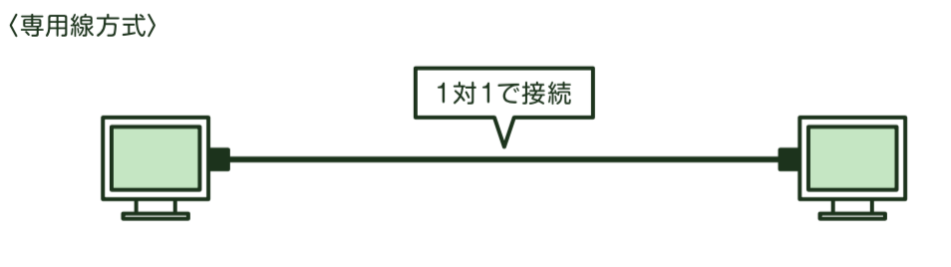
専用線方式
専用線方式では、接続したいLAN同士や端末同士を、専用の通信回線で接続します。
回線を独り占めできるので、セキュリティが高く、通信速度は安定 します。
決まった相手先と大量のデータを交換する場合に利用され、通信料金は距離や通信速度によって決まります。

Slide 28
新しい言葉を覚えましょう
新しい言葉の
読み方、意味を勉強する

Slide 29
新しい言葉を読みましょう
No. | 新しい言葉 | 読み方
1 | 専用線方式
2 | 端末
3 | 専用
4 | 独り占めする
5 | セキュリティ
6 | 通信速度
7 | 安定する
8 | 大量
9 | 通信料金
10 | 相手先
Notes:
Google drive に提供します。

Slide 30
新しい言葉の意味を覚えましょう
No. | 新しい言葉 | 意味
1 | 専用線方式
2 | 端末
3 | 専用
4 | 独り占めする
5 | セキュリティ
6 | 通信速度
7 | 安定する
8 | 大量
9 | 通信料金
10 | 相手先
Notes:
Google drive に提供します。

Slide 31
文章の理解
文章を読んで、意味を理解できるようにしましょう

Slide 32
専用線方式
専用線方式では、接続したいLAN同士や端末同士を、専用の通信回線で接続します。
回線を独り占めできるので、セキュリティが高く、通信速度は安定 します。
決まった相手先と大量のデータを交換する場合に利用され、通信料金は距離や通信速度によって決まります。

Slide 33
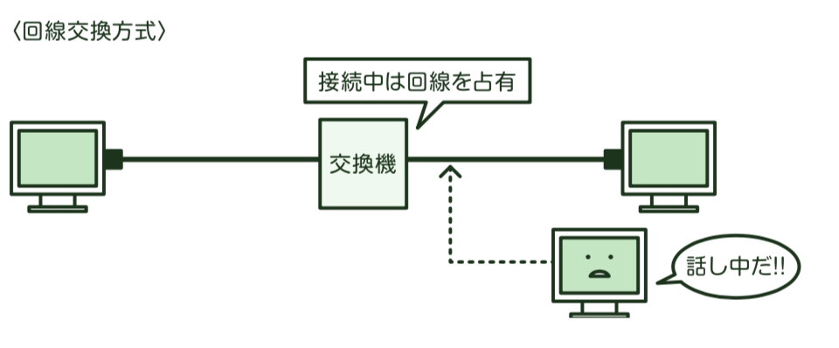
回線交換方式
通信ごとに交換機を通し相手と接続して、物理的に回線を確保してから通信する方式が回線交換方式です。
通信中は回線が独占されるため、他の端末が接続しようとしても つながりません。
公衆電話回線はこの方式です。料金は通常、接続時間に応じて課金 される従量制です。

Slide 34
新しい言葉を覚えましょう
新しい言葉の
読み方、意味を勉強する

Slide 35
新しい言葉を読みましょう
No. | 新しい言葉 | 読み方
1 | 通信
2 | 交換機
3 | 通す
4 | 物理的
5 | 確保する
6 | 独占する
7 | 公衆電話回線
8 | 接続時間
9 | 課金
10 | 従量制
Notes:
Google drive に提供します。

Slide 36
新しい言葉の意味を覚えましょう
No. | 新しい言葉 | 意味
1 | 通信
2 | 交換機
3 | 通す
4 | 物理的
5 | 確保する
6 | 独占する
7 | 公衆電話回線
8 | 接続時間
9 | 課金
10 | 従量制
Notes:
Google drive に提供します。

Slide 37
文章の理解
文章を読んで、意味を理解できるようにしましょう

Slide 38
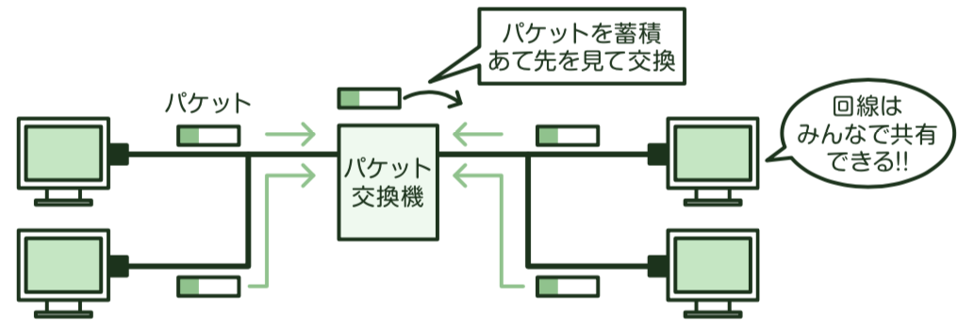
パケット交換方式
データをパケットと呼ばれる小さな単位に分割し、共有回線を経由して相手に送る方式がパケット交換方式です。
パケット交換方式では、複数の端末が回線を共有することができるため効率的ですが、通信速度は遅くなります。
通信費用は、パケット単位でも従量制か、固定料金制です。

Slide 39
新しい言葉を覚えましょう
新しい言葉の
読み方、意味を勉強する

Slide 40
新しい言葉を読みましょう
No. | 新しい言葉 | 読み方
1 | パケット交換方式
2 | 分割
3 | 共有回線
4 | 経由
5 | 複数
6 | 効率的
7 | 通信費用
8 | パケット単位
9 | 従量制
10 | 固定料金制
Notes:
Google drive に提供します。

Slide 41
新しい言葉の意味を覚えましょう
No. | 新しい言葉 | 意味
1 | パケット交換方式
2 | 分割
3 | 共有回線
4 | 経由
5 | 複数
6 | 効率的
7 | 通信費用
8 | パケット単位
9 | 従量制
10 | 固定料金制
Notes:
Google drive に提供します。

Slide 42
文章の理解
文章を読んで、意味を理解できるようにしましょう

Slide 43
ATM交換方式
ATM交換方式は、回線交換方式とパケット交換方式、両方のいいところ を取り入れた方法です。あらゆる種類のデータを固定長（53バイト）の セルと呼ばれる単位に区切り、それぞれに宛先をつけた上で送信します。

Slide 44
新しい言葉を覚えましょう
新しい言葉の
読み方、意味を勉強する

Slide 45
新しい言葉を読みましょう
No. | 新しい言葉 | 読み方
1 | ATM交換方式
2 | 両方
3 | 取り入れる
4 | あらゆる
5 | 種類
6 | 固定長
7 | セル
8 | 区切り
9 | 宛先
10 | 送信する
Notes:
Google drive に提供します。

Slide 46
新しい言葉の意味を覚えましょう
No. | 新しい言葉 | 意味
1 | ATM交換方式
2 | 両方
3 | 取り入れる
4 | あらゆる
5 | 種類
6 | 固定長
7 | セル
8 | 区切り
9 | 宛先
10 | 送信する
Notes:
Google drive に提供します。

Slide 47
文章の理解
文章を読んで、意味を理解できるようにしましょう

Slide 48
WANサービスの種類

Slide 49
WANサービスの種類
現在個人向けや会社向けに様々な種類のWANサービスが提供されて います。以下は代表的なWANサービスを3つ説明します。
・ADSL（Asymmetric Digital Subcriber Line）
・CATV (Community Antenna Television )
・FTTH (Fiber To The Home)

Slide 50
新しい言葉を覚えましょう
新しい言葉の
読み方、意味を勉強する

Slide 51
新しい言葉を読みましょう
No. | 新しい言葉 | 読み方
1 | 現在
2 | 個人向け
3 | 会社向け
4 | 提供
5 | 代表的
6 | ADSL
7 | CATV
8 | FTTH
9 | 説明する
Notes:
Google drive に提供します。

Slide 52
新しい言葉の意味を覚えましょう
No. | 新しい言葉 | 意味
1 | 現在
2 | 個人向け
3 | 会社向け
4 | 提供
5 | 代表的
6 | ADSL
7 | CATV
8 | FTTH
9 | 説明する
Notes:
Google drive に提供します。

Slide 53
文章の理解
文章を読んで、意味を理解できるようにしましょう

Slide 54
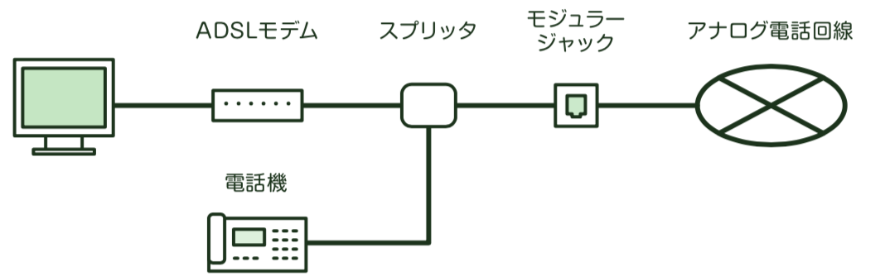
ADSL
ADSLは、既存のアナログ電話回線を利用した高速データ通信サービスで、上り（送信）よりも下り（受信）の速度の方が速いという通信速度の非対称が特徴です。アナログ電話とデータ通信とで使用する周波数帯域を分ける ため、電話とインターネット接続を同時に使うことができます。
ADSLでは音声信号とデータ信号との分離や合成にはスプリッタを使い、 アナログ信号とデジタル信号の変換にはADSLモデムを用います。各機器の接続は以下のようになります。

Slide 55
新しい言葉を覚えましょう
新しい言葉の
読み方、意味を勉強する

Slide 56
新しい言葉を読みましょう
No. | 新しい言葉 | 読み方
1 | 既存
2 | アナログ電話回線
3 | 上り
4 | 下り
5 | 非対称
6 | 特徴
7 | 周波数帯域
8 | 音声信号
9 | 分離
10 | 合成
Notes:
Google drive に提供します。

Slide 57
新しい言葉を読みましょう
No. | 新しい言葉 | 意味
11 | 合成
12 | スプリッタ
13 | アナログ信号
14 | デジタル信号
15 | 変換
16 | 用いる
17 | 各機器
Notes:
Google drive に提供します。

Slide 58
文章の理解
文章を読んで、意味を理解できるようにしましょう

Slide 59
CATVとFTTH
CATVはケーブルテレビの回線を利用して、インターネット接続を行うサービスです。ADSL同様、下り速度が速く、上り速度が遅いのが一般的です。接続には、CATVモデムが必要になります。
FTTHは光ファイバー回線を各家庭まで引き込み、電話やケーブル テレビ、インターネットを統合した通信を実現する、高速データ通信 サービスです。

Slide 60
新しい言葉を覚えましょう
新しい言葉の
読み方、意味を勉強する

Slide 61
新しい言葉を読みましょう
No. | 新しい言葉 | 読み方
1 | ケーブル
2 | 一般的
3 | 速い
4 | 遅い
5 | 必要
6 | 光ファイバー
7 | 各家庭
8 | 統合
9 | 実現
Notes:
Google drive に提供します。

Slide 62
文章の理解
文章を読んで、意味を理解できるようにしましょう

Slide 63
CATV
CATVはケーブルテレビの回線を利用して、インターネット接続を行うサービスです。ADSL同様、下り速度が速く、上り速度が遅いのが一般的です。接続には、CATVモデムが必要になります。

Slide 64
FTTH
FTTHは光ファイバー回線を各家庭まで引き込み、電話やケーブル テレビ、インターネットを統合した通信を実現する、高速データ通信サービスです。

Slide 65
練習問題

Slide 66
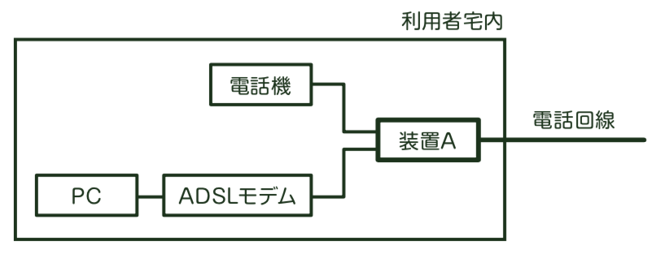
問題1
既存の電話回線を利用したADSLサービスで、ADSLモデムと電話機を接続する装置Aはどれですか。
スプリッタ
ターミナルアダプタ
ダイヤルアップルータ
ハブ

Slide 67
問題2
ATM交換方式の説明として適切なものはどれか。
LAN間接続において経路の設定やプロトコル別のフィルタリングを行う方式である。
あらゆる種類のデータをセルと呼ばれる固定長のブロックに分割して伝送する方式である。
高速伝送を実現するためにヘッダ情報について誤り制御を行わない方式である。
マルチメディア用データを可変長のパケットを用いて効率よく伝送するための方式である。

Slide 68
問題3
CATV回線を用いたデータ通信の特徴に関する記述のうち、 適切なものはどれか。
回線によって各端末がセンタとスター型に接続されているので端末同士の接続サービスが容易に実現できる。
上りより下りの回線速度が速い非対称通信である。
データ伝送を行うためには、回線に光ファイバケーブルを使用しなければならない。
上り方向・下り方向とも回線速度が同じであり、双方向通信に最適である。

Slide 69
問題4
ATM交換方式に関する記述として、適切なものはどれか。
情報を幾つかのブロックに分割し、各ブロックに制御情報を付加して送信する方式である。
通信のごとに発信側と着信側との間に設定される物理回線を占有してデータを送受信する方式である。
転送するデータをセルと呼ばれる単位(固定長)に区切り、それぞれにあて先を付け、高速に交換する方式である。
ネットワーク内の転送処理を簡単にした方式であり、誤り制御は網で行わず端末間で行う。

Slide 70
宿題

Slide 71
宿題
12回目の授業ではネットワーク伝送速度について勉強します
以下について調べて来てください
Cách tính tốc độ truyền dữ liệu
2. 授業に使う新しい言葉は以下のファイルにまとめています
12_新しい言葉
次の授業までに予習しておいてください。

Slide 72
今日の授業は終わりです
また会いましょう
Hẹn gặp lại lần sau

